Slide 1
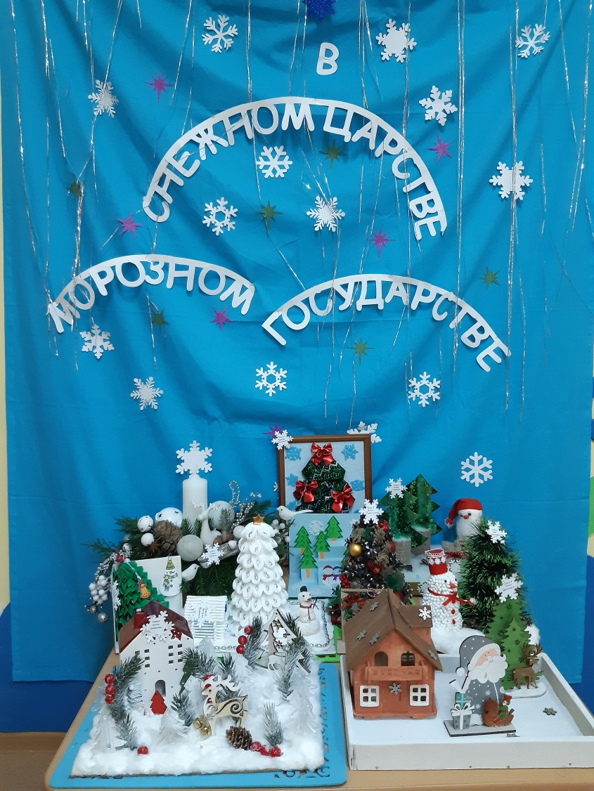
«В Снежном царстве -
Морозном государстве»

Slide 2
Прекрасное время года – зима! Замечательна она и тем, что пробуждает фантазию, воображение. Глядя на эту белоснежную красоту, хочется творить!
В канун Нового Года, по традиции, в нашем детском саду проходит выставка поделок, где можно увидеть поистине необыкновенные творения.
Цель мероприятия: создание необходимых условий для творческой активности всех участников, содействие и укрепление связей детского сада и семьи, создание праздничной, волшебной, новогодней атмосферы.
Для детей и родителей - любителей мастерить, фантазировать, творить - эта выставка была особенно интересна!
Разнообразные ёлочки, забавные снеговики и заснеженные домики – всё сделано руками детей и родителей.
Новогодние и зимние сюжеты семейного творчества украсили приёмную группы и внесли неповторимый элемент в новогодний интерьер.
Все участники выставки были отмечены дипломами Деда Мороза. Благодарим семьи за участие, творчество и фантазию! Огромное спасибо родителям, которые не остались равнодушными к выставке.

Slide 3
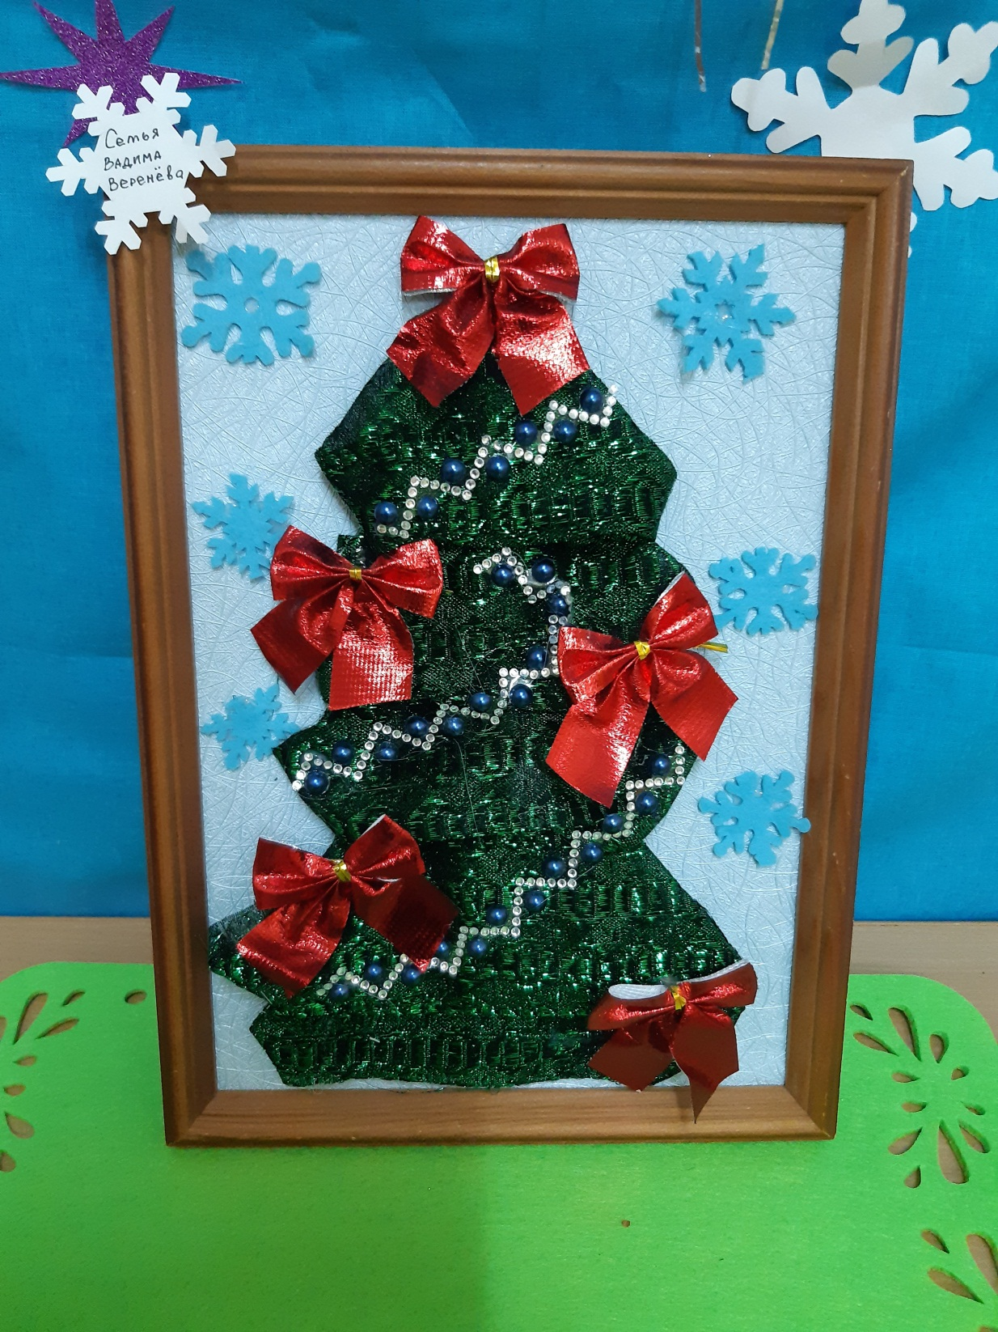
Веренев
Вадим

Slide 4
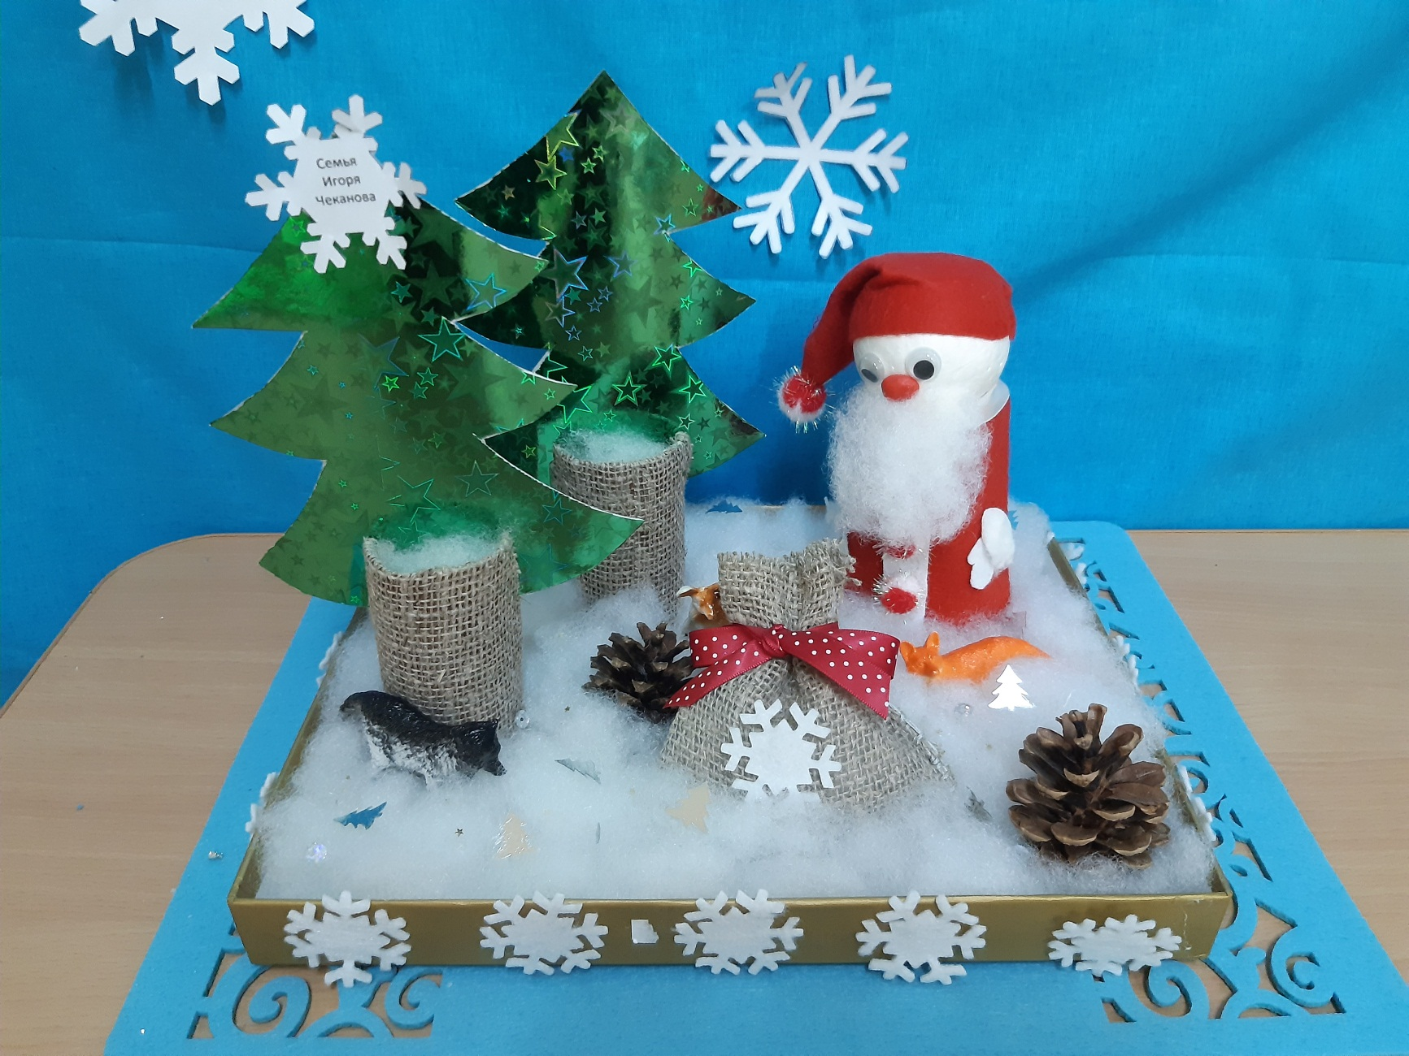
Чеканов игорь

Slide 5
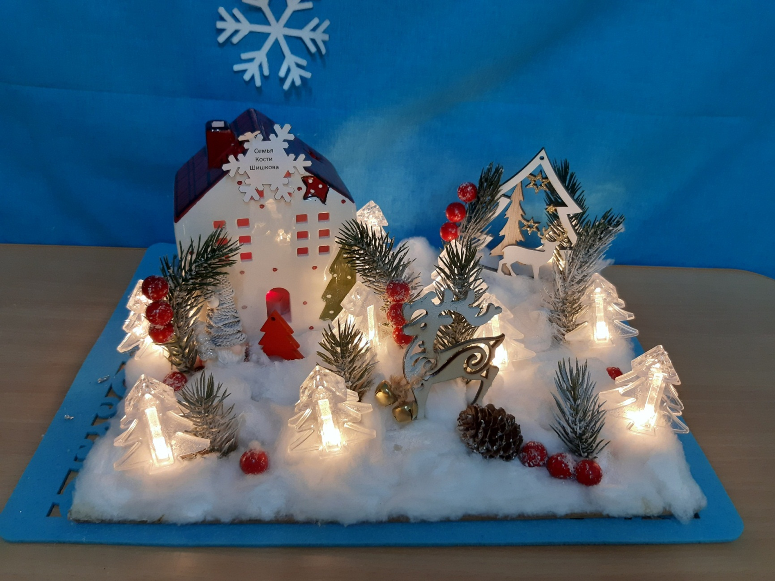
Шишков Костя

Slide 6
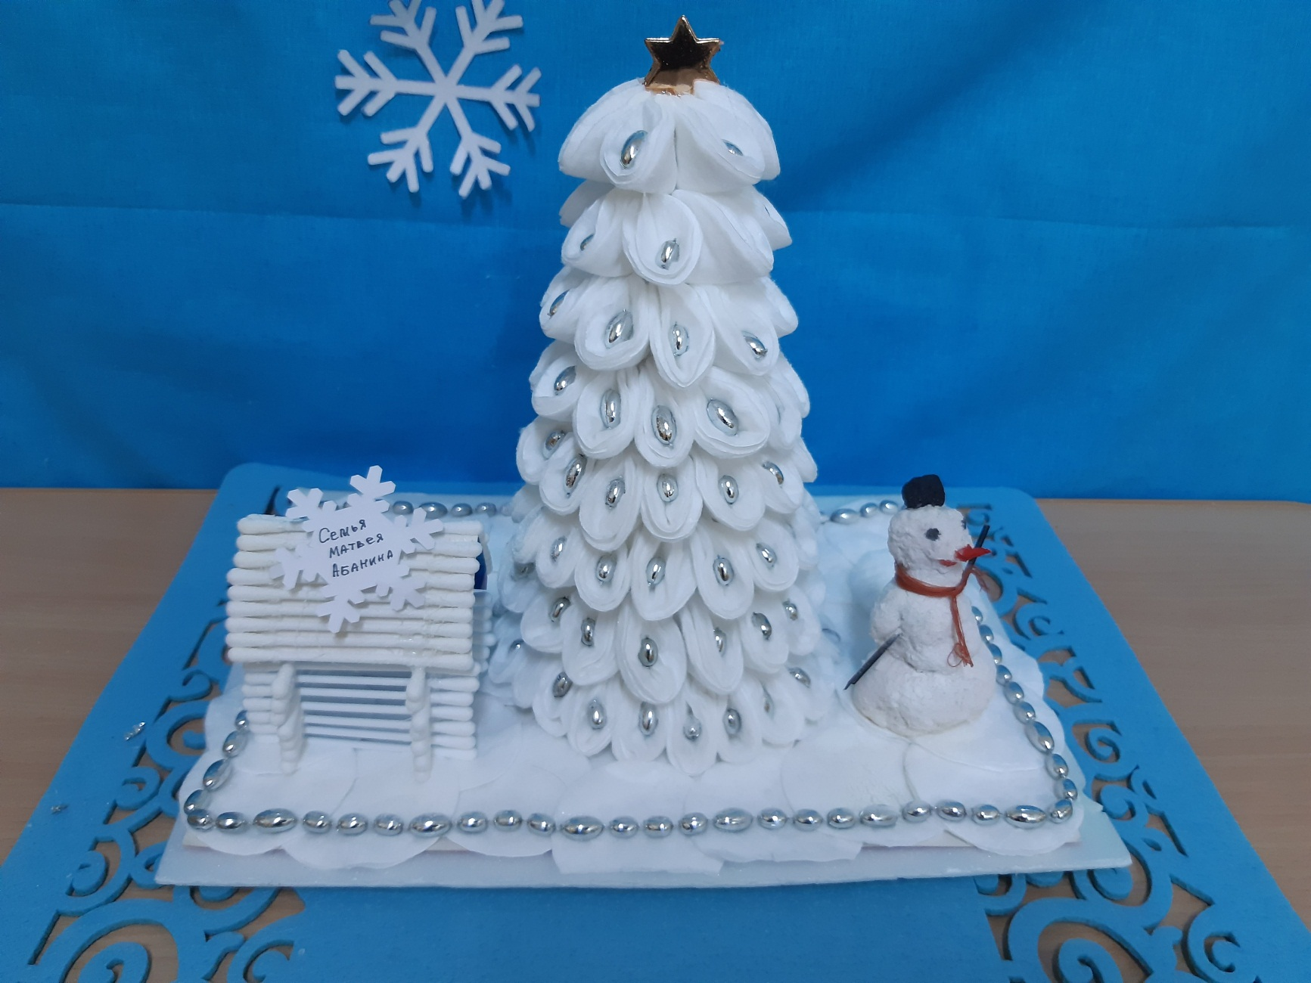
Абанин Матвей

Slide 7
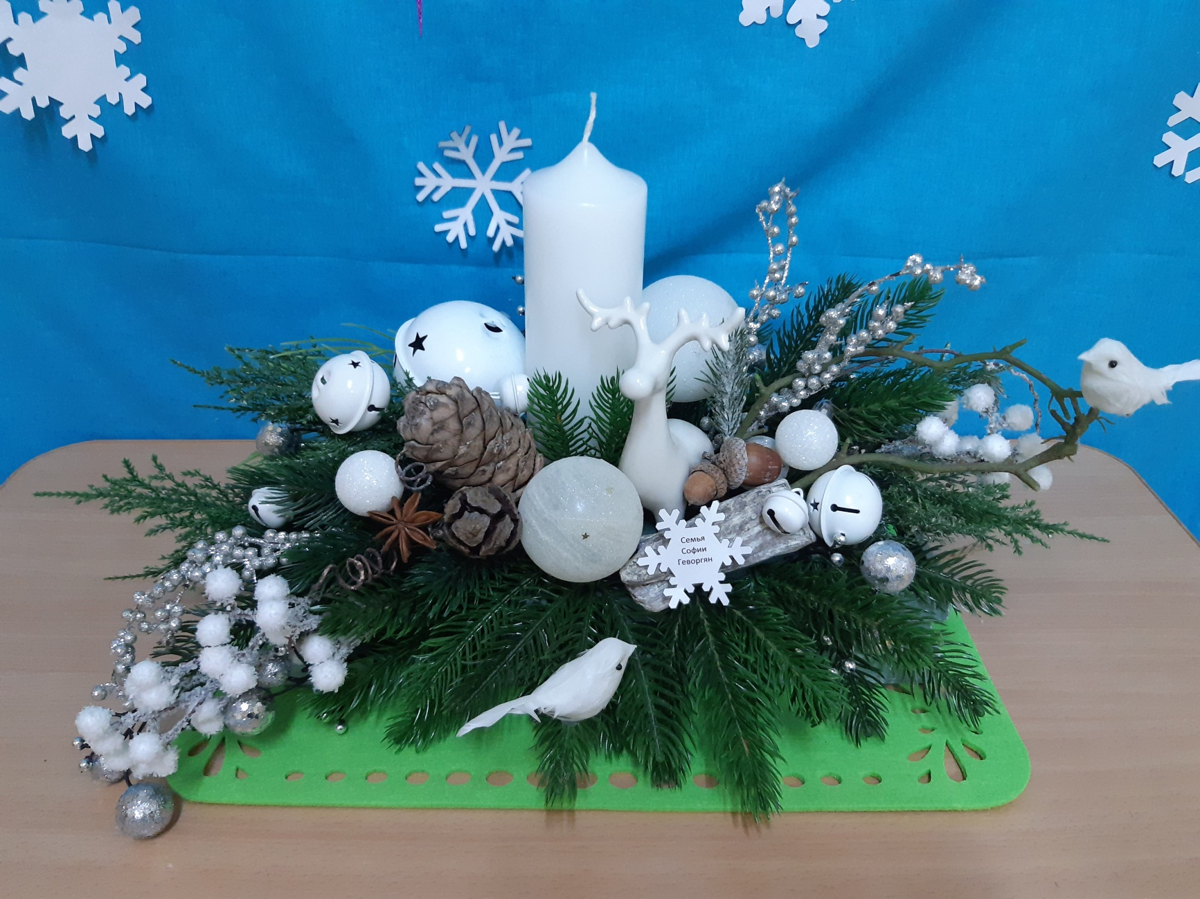
Геворгян софия

Slide 8
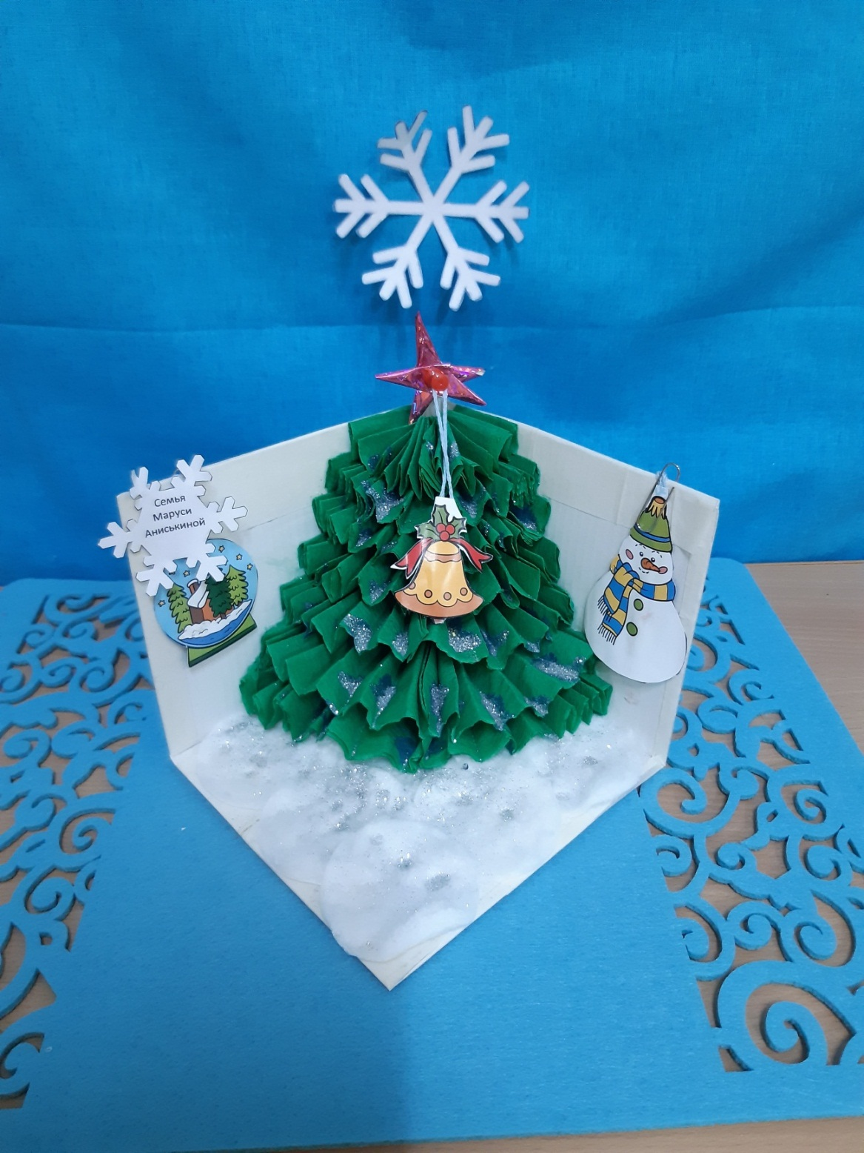
Аниськина
маруся

Slide 9
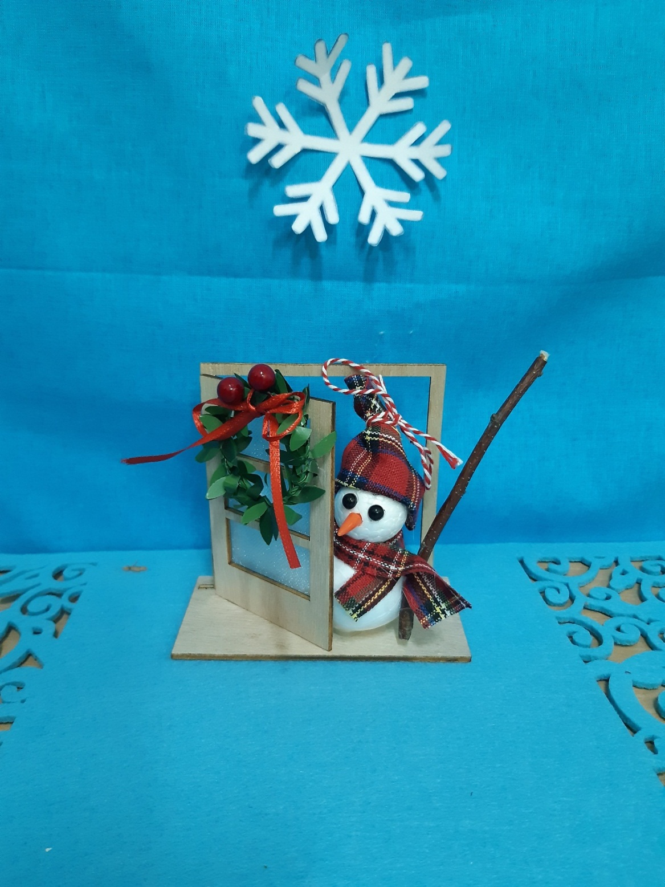
Лакеева
маша

Slide 10
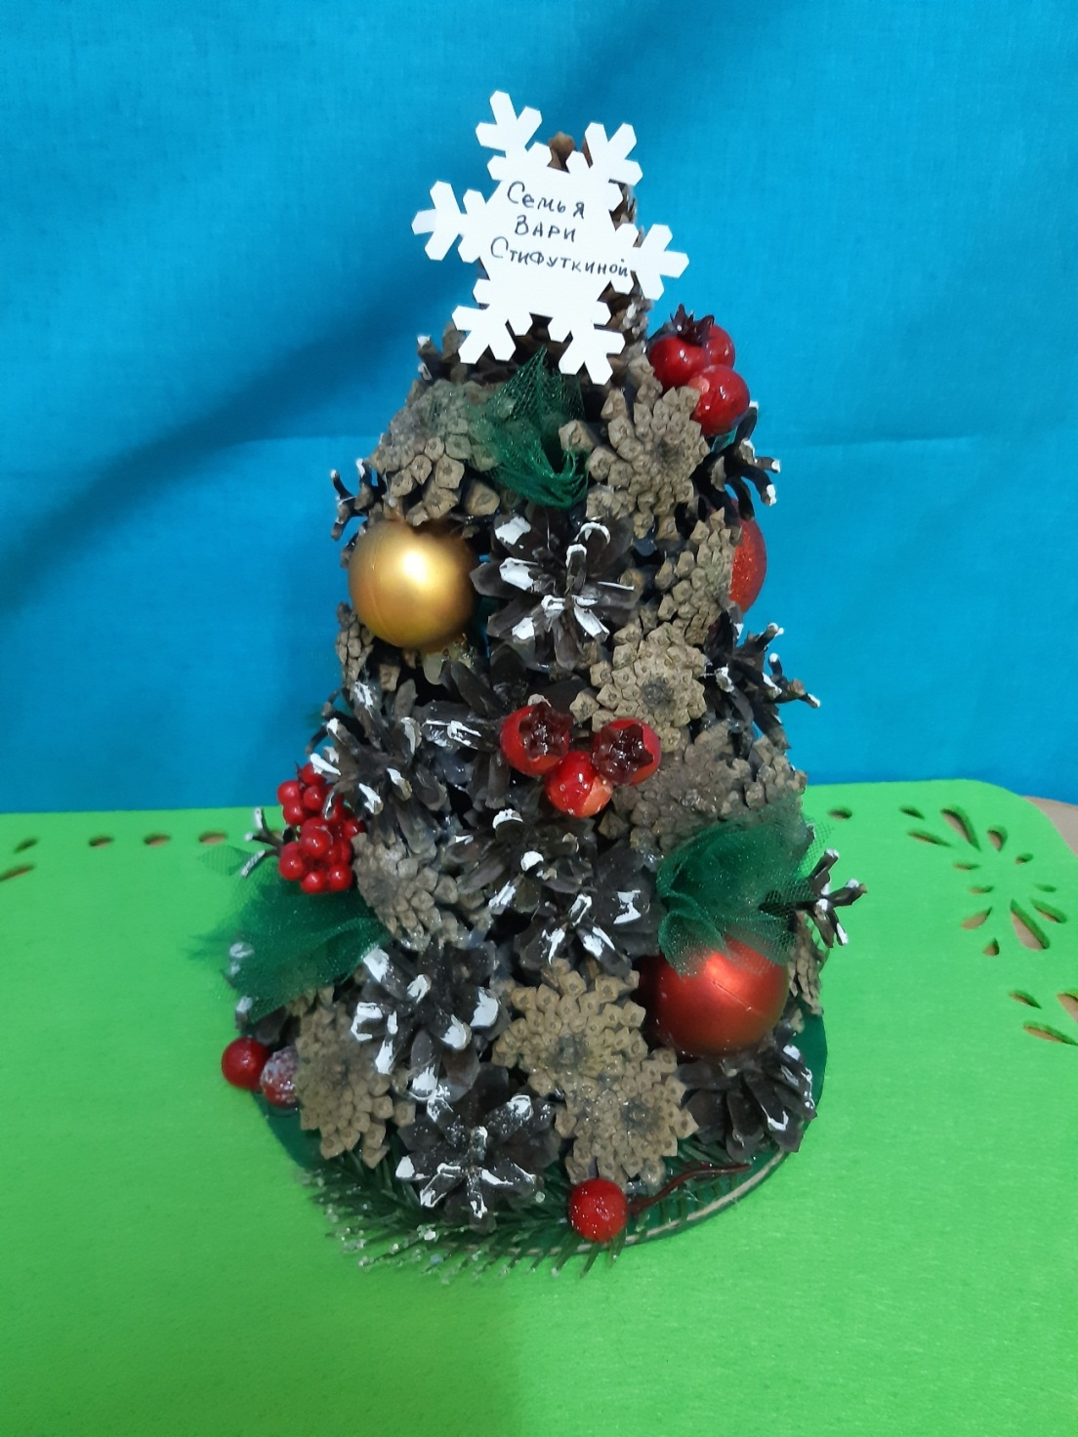
Стифуткина
варя

Slide 11
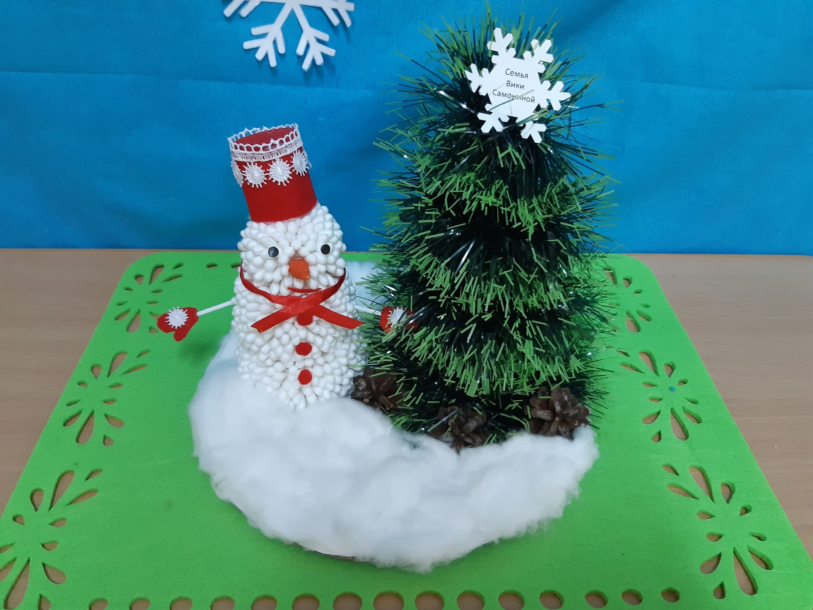
Самонина вика

Slide 12
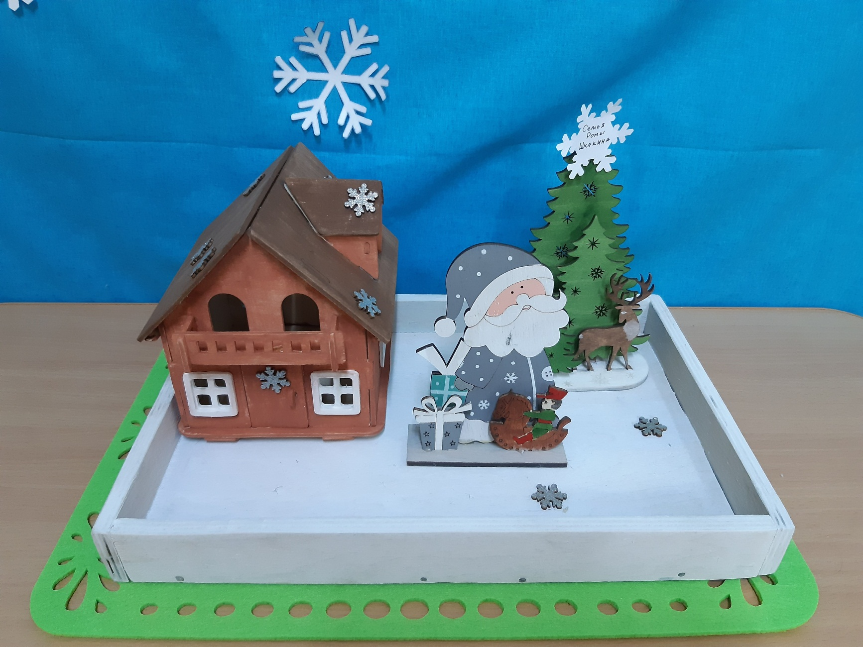
Шкакин рома

Slide 13
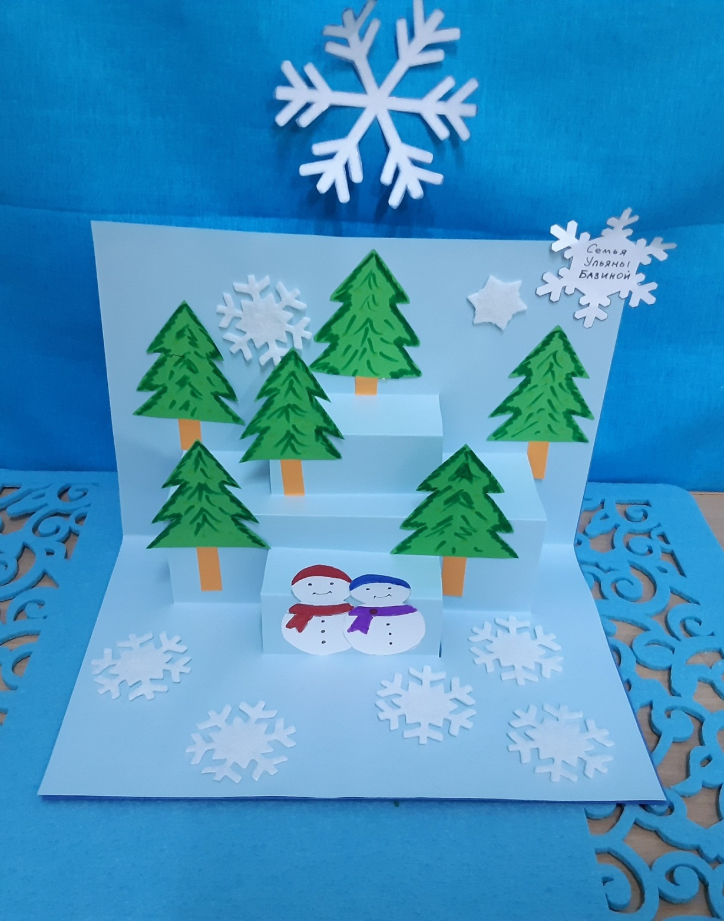
Базина
ульяна

Slide 14
